Slide 1
地图专题课程
运动健康与社交案例

Slide 2
百度地图鹰眼轨迹服务
轻骑项目概述
搭建项目环境
骑行路线服务
上报地理位置

Slide 3
百度地图鹰眼轨迹服务
01

Slide 4
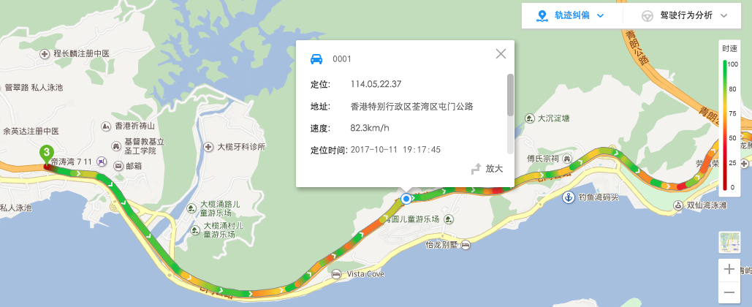
百度地图鹰眼轨迹服务
鹰眼轨迹服务概述
鹰眼是一套轨迹管理服务，提供各端SDK和API供开发者便捷接入，追踪所管理的车辆/人员等运动物体。
基于鹰眼提供的接口和云端服务，开发者可以迅速构建一套完全属于您自己的完整、精准且高性能的轨迹管理系统，可应用于车队管理、人员管理等领域。文档：https://lbsyun.baidu.com/index.php?title=yingyan
基本功能有：
轨迹追踪
轨迹存储
轨迹查询
轨迹纠偏和里程计算
空间检索
地理围栏监控
轨迹分析
……

Slide 5
百度地图鹰眼轨迹服务
鹰眼轨迹服务基本概念
service
一个service（即鹰眼轨迹服务）对应一个轨迹管理系统，一个service里可管理多个终端设备（即entity），service的唯一标识符是service_id。
entity
一个entity代表现实中一个被追踪轨迹的终端设备，它可以是一个人、一辆车或者任何运动物体。同一个service中，entity以entity_name作为唯一标识。
track
entity移动所产生的连续轨迹被称为track，track由一系列轨迹点（point）组成。
fence
fence即地理围栏，是指一定范围（如：圆形、多边形、线型、行政区）的虚拟地理区域。当entity进入/离开该区域时，鹰眼将自动推送报警至开发者。开发者接收到报警后，可进行业务处理。
更多说明：https://lbsyun.baidu.com/index.php?title=yingyan/guide/concept

Slide 6
百度地图鹰眼轨迹服务
权限与配额
鹰眼开发者的使用权限包括：
数据存储：
开发者可向自己的鹰眼服务中上传轨迹数据。
鹰眼将为开发者存储最近1年的轨迹数据。
若需保留1年之外的轨迹数据，需要自己查询或导出数据进行自行存储。
数据访问：
开发者创建的鹰眼服务可被该帐号下的ak访问，除非开发者授权，否则不可被其他用户访问。
鹰眼轨迹管理台提供授权功能，支持开发者将自有 service 授权给其他开发者访问。

Slide 7
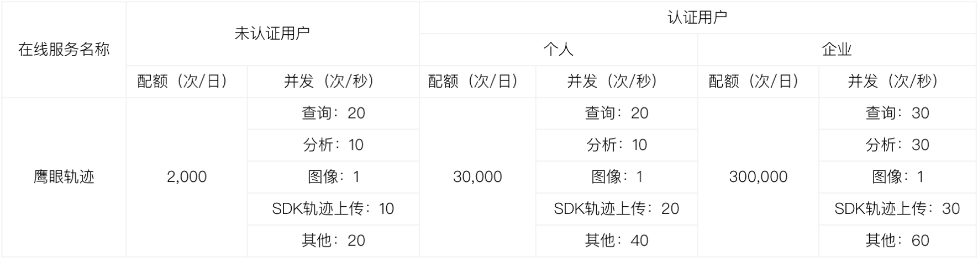
百度地图鹰眼轨迹服务
权限与配额
开放平台的每一类 API 都有调用配额限制，配额为帐号下所有ak和service共用。
详细的配额说明参见：https://lbsyun.baidu.com/index.php?title=yingyan/guide/quota

Slide 8
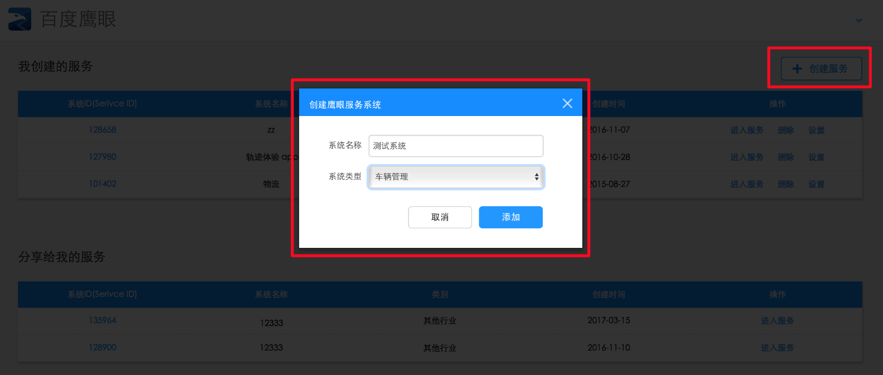
百度地图鹰眼轨迹服务
创建鹰眼服务
使用鹰眼轨迹服务首先需要创建service，用于存储、访问和管理自己的一批终端和轨迹。
服务管理系统：https://lbsyun.baidu.com/trace/admin/service
每个service最多可管理100万终端（人、车等），一个开发者最多可创建10个 service。
若开发者拥有超过100万的终端，可以创建多个 service 分别管理​。

Slide 9
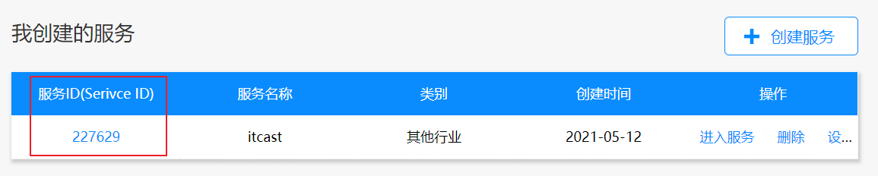
百度地图鹰眼轨迹服务
获取服务id
创建服务成功后，在"我创建的服务"列表中即可看到新增的 service。
列表左侧的“系统 ID（service_id）”，如：128658，即为访问该service的唯一标识，在后续的接口调用中均要使用。

Slide 10
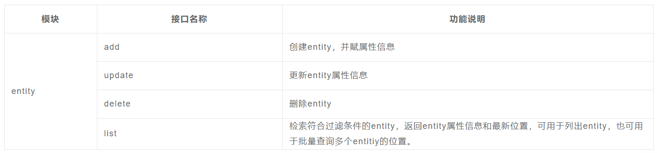
百度地图鹰眼轨迹服务
终端管理
终端管理类接口主要实现：entity的创建、更新、删除、查询。
例如：添加骑行路线、删除骑行路线、更新骑行路线的属性信息（如：骑行路线的名称）等。
文档： https://lbsyun.baidu.com/index.php?title=yingyan/api/v3/entity
entity 管理类接口实现 entity 的创建、更新、删除、查询。包括四个接口：

Slide 11
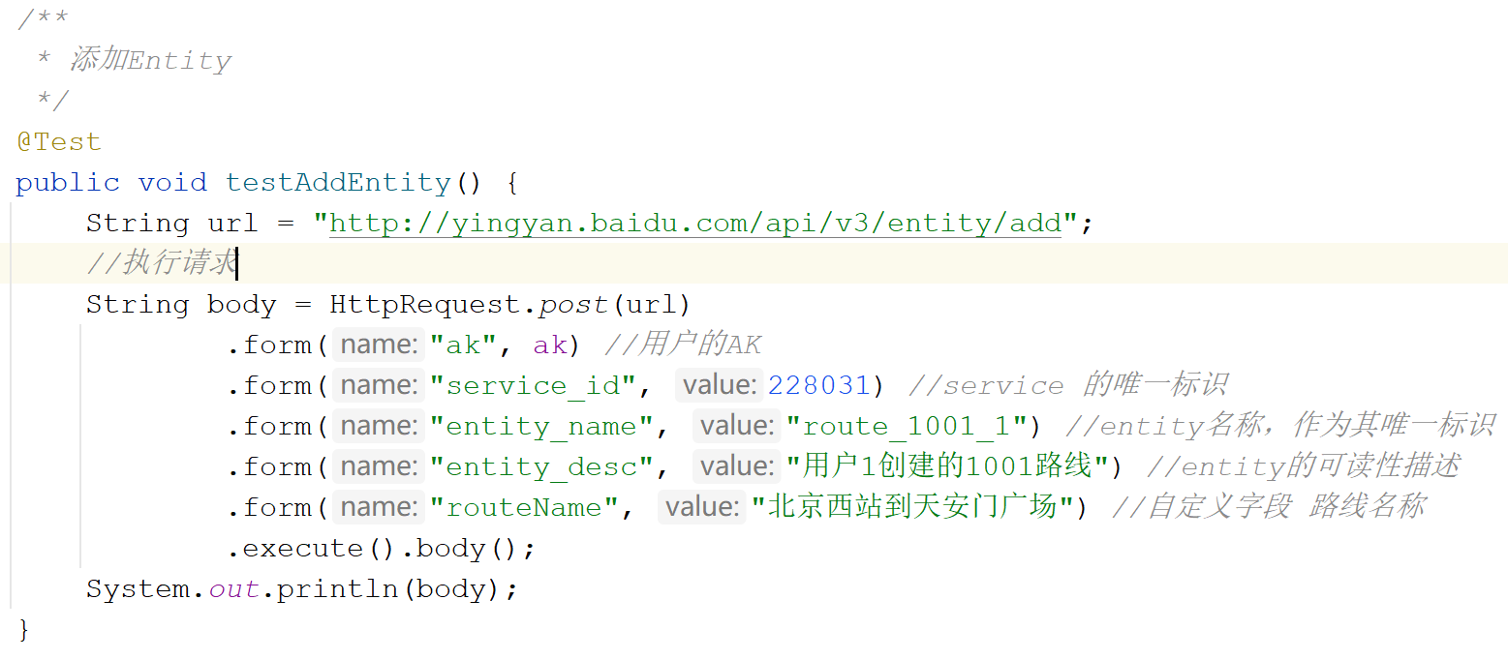
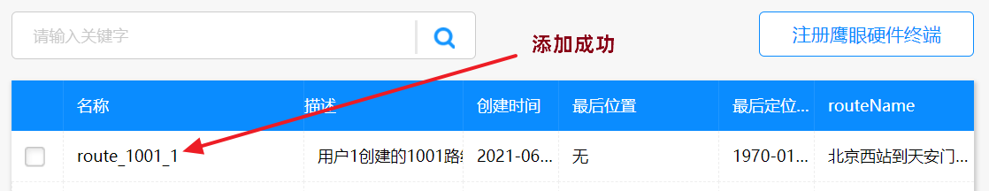
百度地图鹰眼轨迹服务
添加Entity

Slide 12
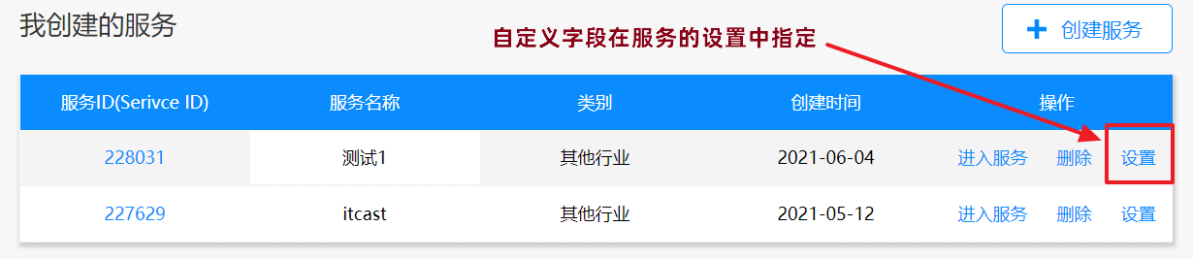
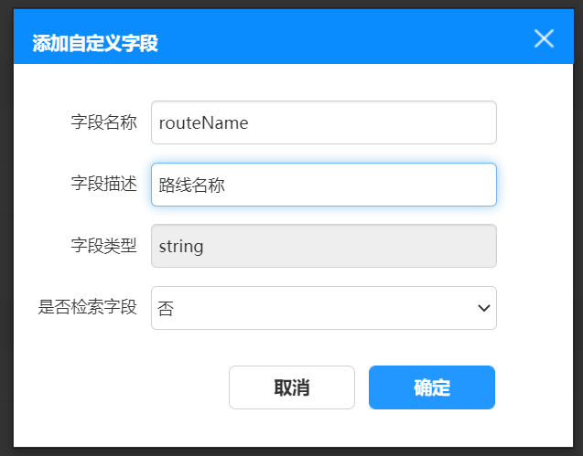
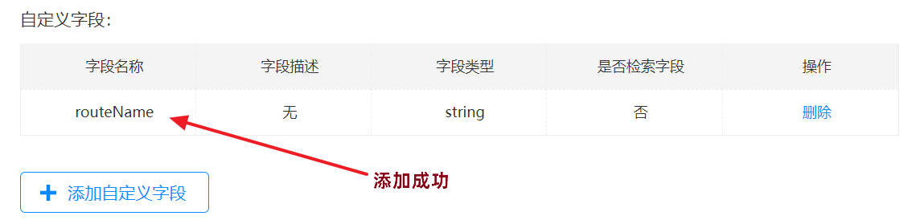
百度地图鹰眼轨迹服务
添加Entity自定义字段

Slide 13
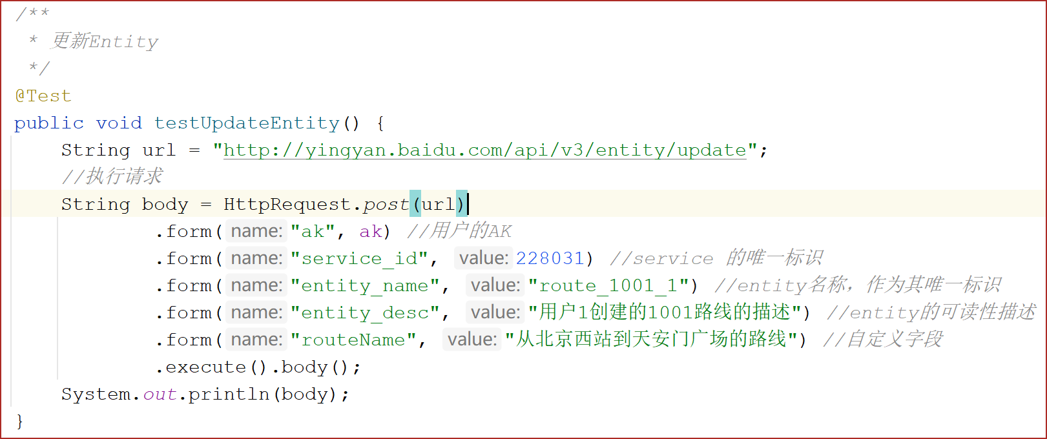
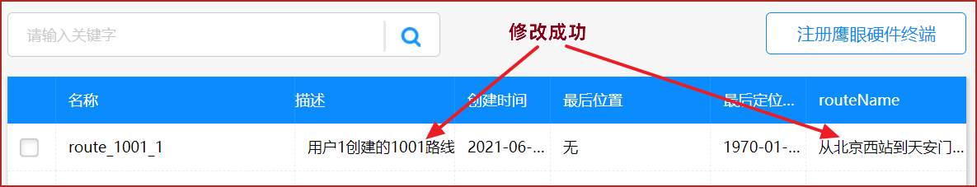
百度地图鹰眼轨迹服务
更新Entity自定义字段

Slide 14
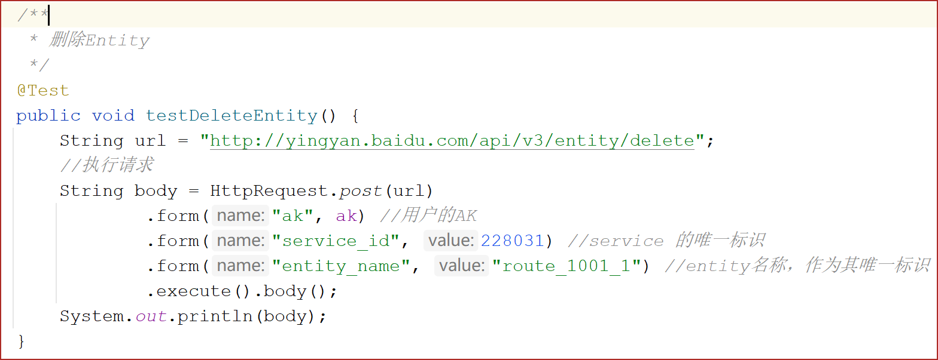
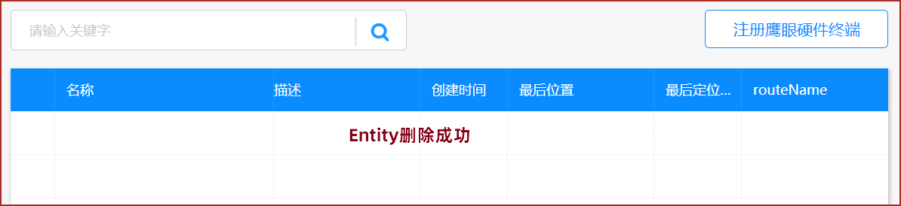
百度地图鹰眼轨迹服务
删除Entity

Slide 15
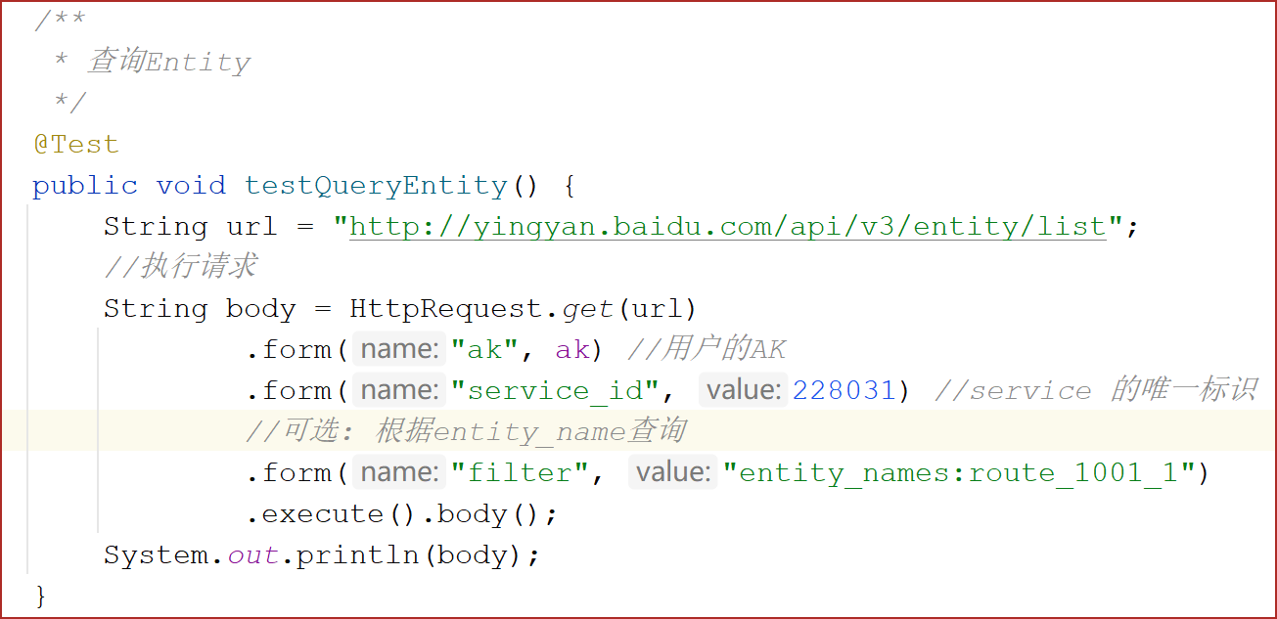
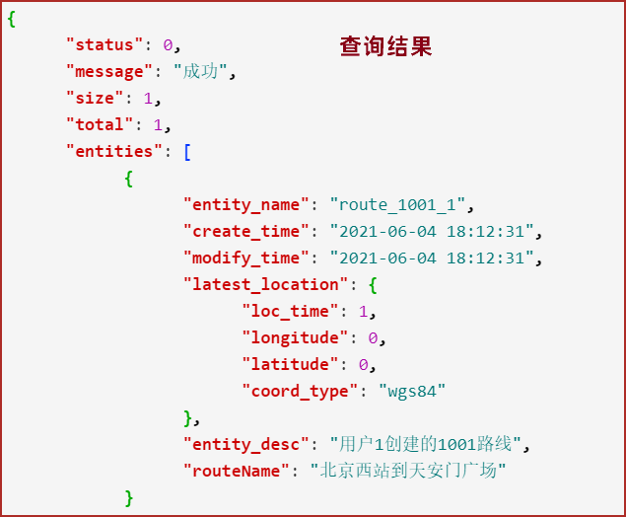
百度地图鹰眼轨迹服务
查询Entity

Slide 16
百度地图鹰眼轨迹服务
轨迹上传
为 entity 上传轨迹点，支持为一个 entity上传一个或多个轨迹点，也支持为多个 entity 上传多个轨迹点。
目前中国主要有以下三种坐标系：
WGS84：为一种大地坐标系，也是目前广泛使用的GPS全球卫星定位系统使用的坐标系
GCJ02：是由中国国家测绘局制订的地理信息系统的坐标系统。由WGS84坐标系经加密后的坐标系
BD09：为百度坐标系，在GCJ02坐标系基础上再次加密。其中bd09ll表示百度经纬度坐标，bd09mc表示百度墨卡托米制坐标
非中国地区地图，统一使用WGS84坐标
文档：https://lbsyun.baidu.com/index.php?title=yingyan/api/v3/trackupload

Slide 17
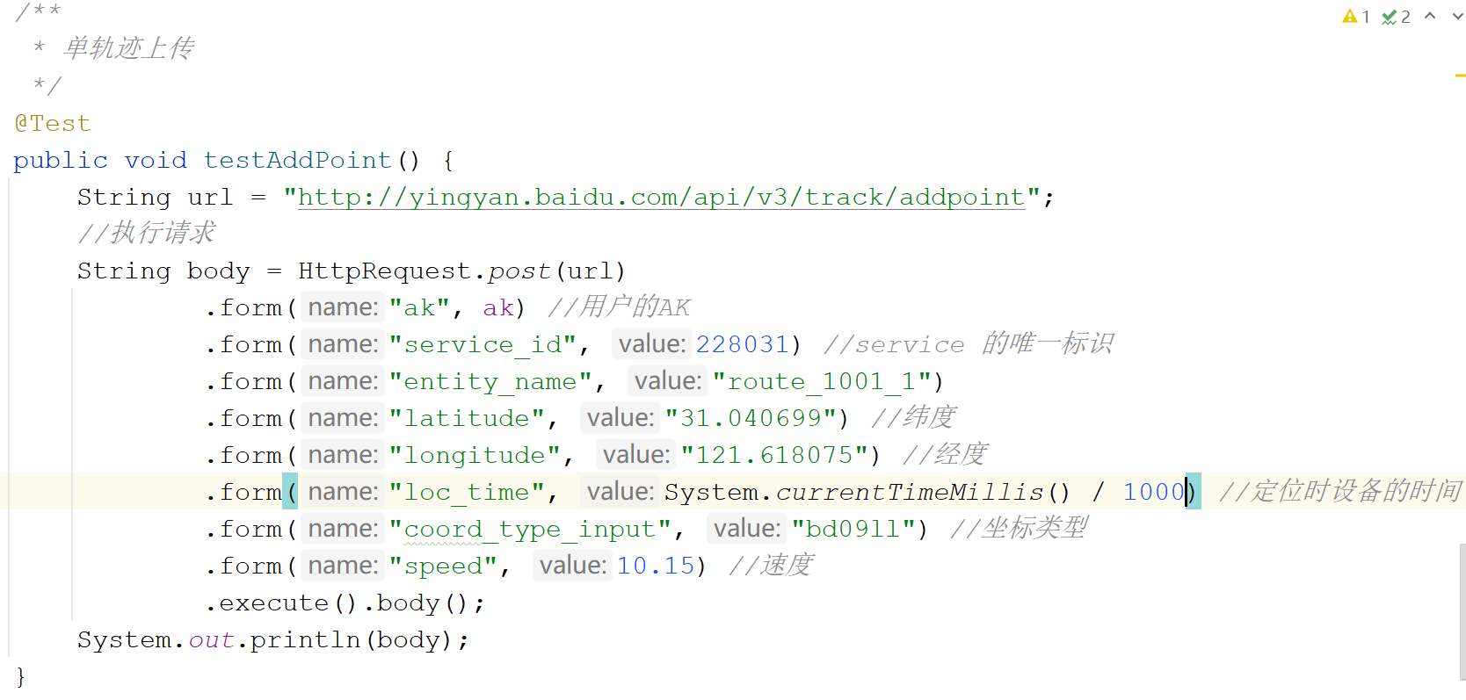
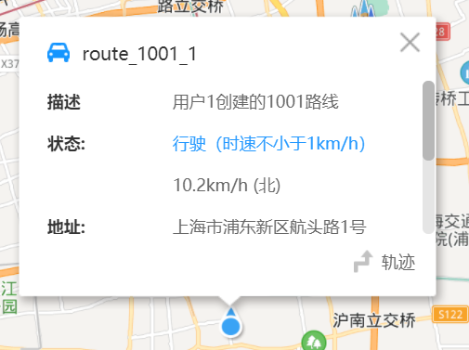
百度地图鹰眼轨迹服务
单点轨迹上传
可以看到坐标数据已经上传到百度地图服务。

Slide 18
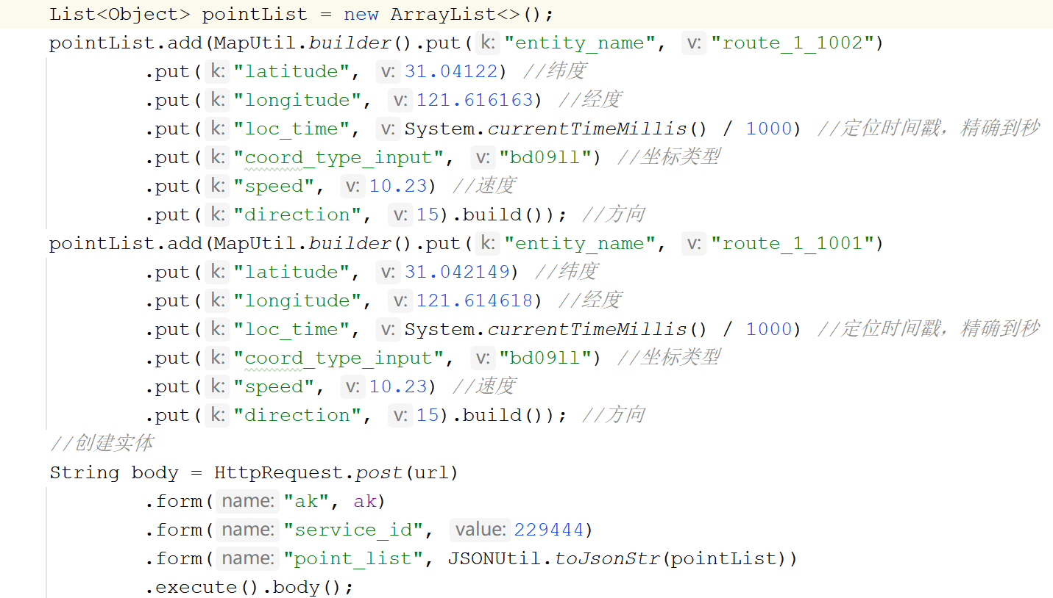
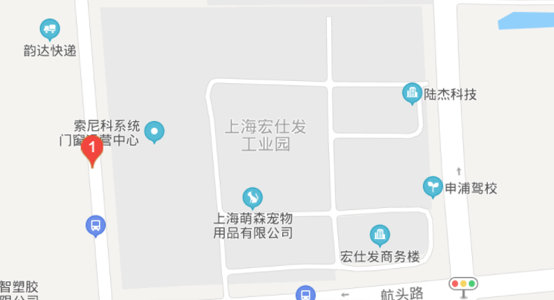
百度地图鹰眼轨迹服务
多点轨迹上传
可以看到坐标数据已经上传到百度地图服务。

Slide 19
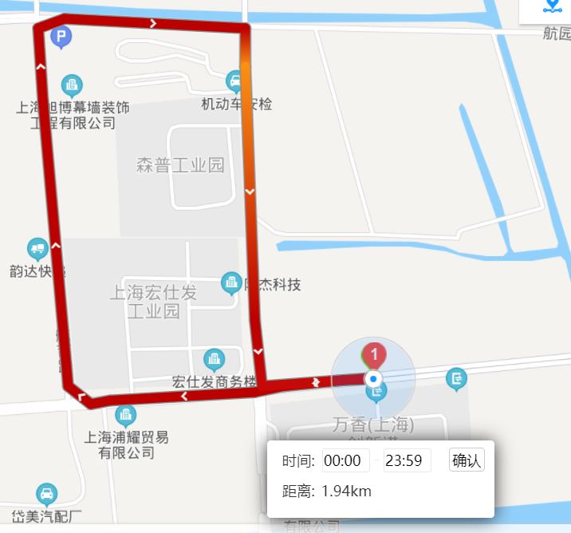
百度地图鹰眼轨迹服务
轨迹上传
我们可以将多个轨迹点上传到百度地图，查看他在地图上的轨迹。

Slide 20
百度地图鹰眼轨迹服务
查询轨迹
可以根据entity的名称查询路线中的轨迹点信息。
百度地图查询路线轨迹信息是支持轨迹纠偏的。
各种定位方式或多或少都存在着一定的误差，GPS信号不好的时候（例如，楼宇密集处、高架桥下、隧道等），可能就会使用WI-FI或基站定位，特别是当周边WI-FI热点比较少的时候会使用基站定位，定位误差会有所加大，产生轨迹漂移的现象。
为了纠正轨迹漂移，提升轨迹和里程的准确性，鹰眼在轨迹查询服务中提供了高性能的轨迹纠偏功能。
支持查询实时位置、一段时间内的轨迹里程、一段时间内的轨迹点。
文档：https://lbsyun.baidu.com/index.php?title=yingyan/api/v3/trackprocess

Slide 21
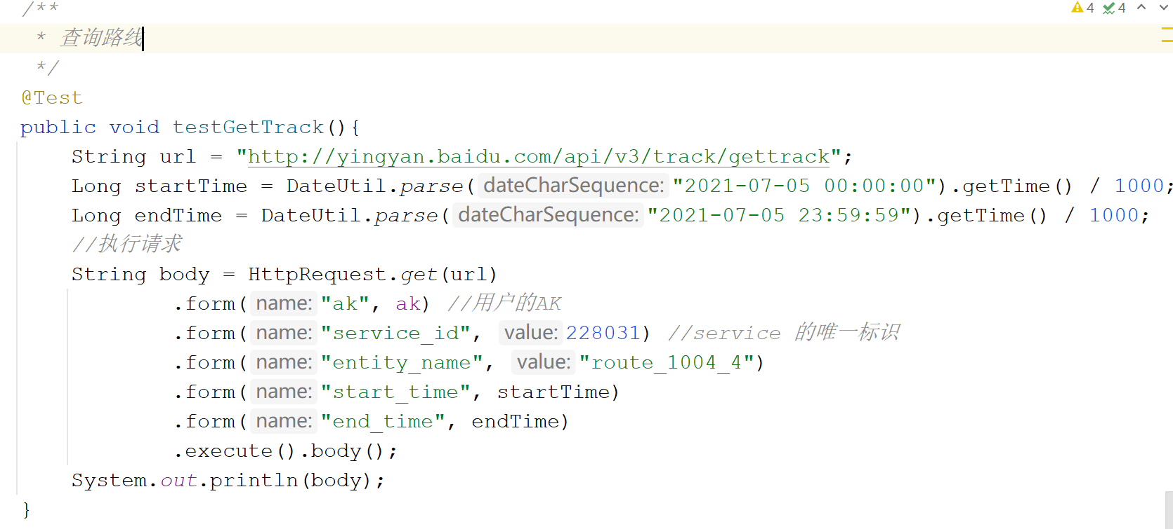
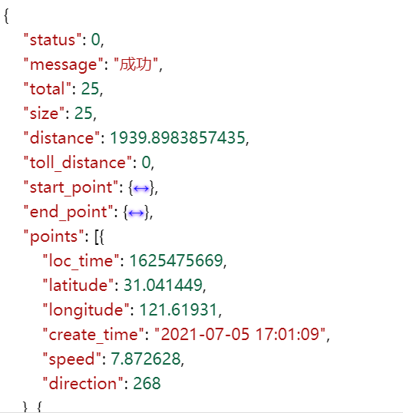
百度地图鹰眼轨迹服务
根据时间查询轨迹
我们重点来看根据时间查询轨迹的接口服务。

Slide 22
鹰眼轨迹服务概述
鹰眼服务基本概念
鹰眼服务中Entity管理
添加轨迹点（单个、批量）
查询轨迹

Slide 23
轻骑项目概述
02

Slide 24
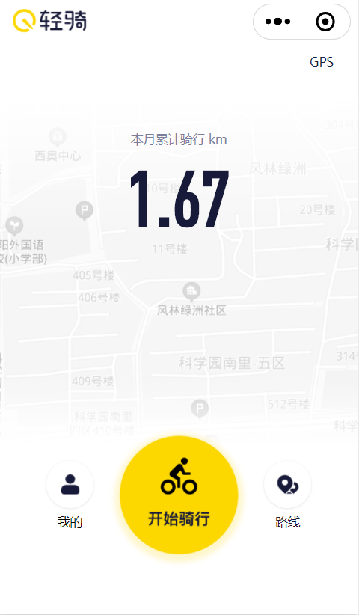
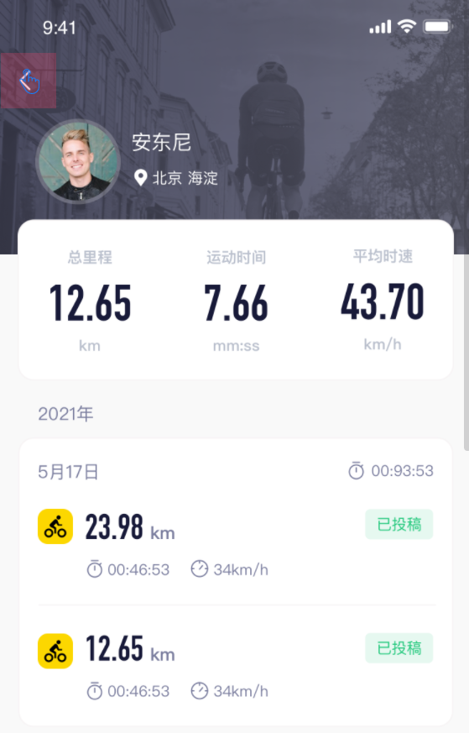
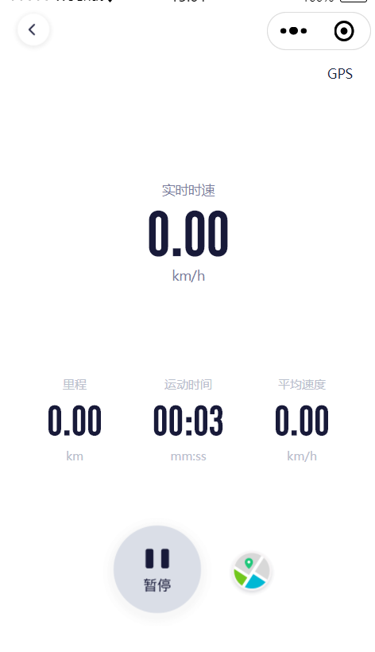
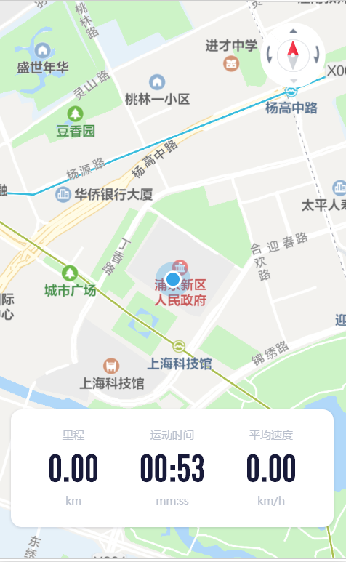
轻骑项目
项目概述
《轻骑》项目是一个基于微信小程序的骑行运动类的应用，类似Keep应用。
主要是记录用户的骑行运动轨迹、保存路线、分享路线、附近的人、附近的路线等功能。
对于运动轨迹的实现主要基于百度地图的鹰眼轨迹服务实现。

Slide 25
申请微信小程序
03

Slide 26
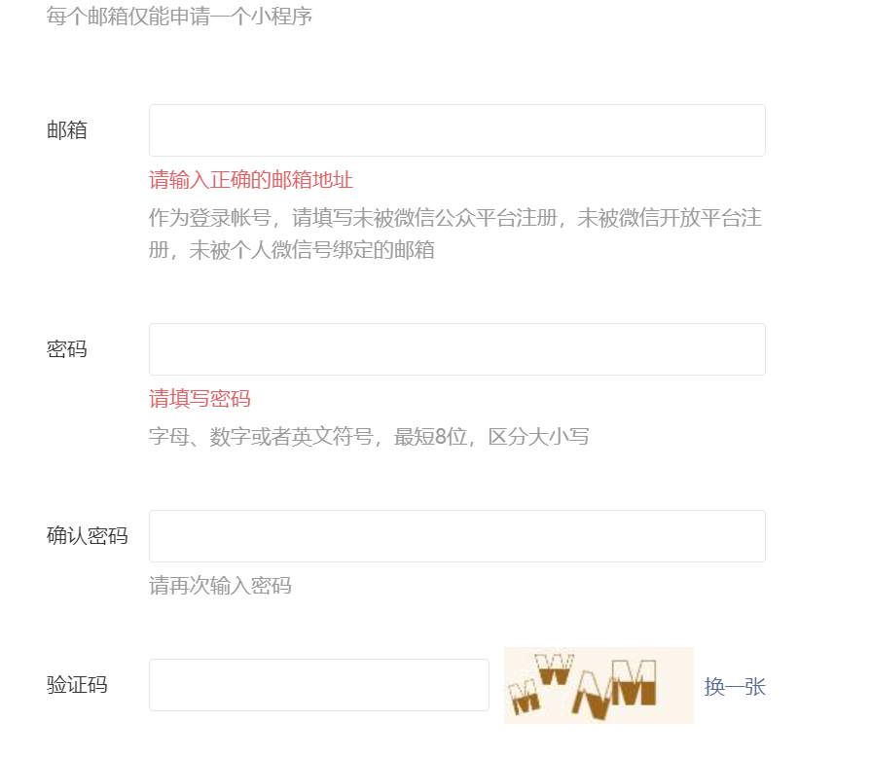
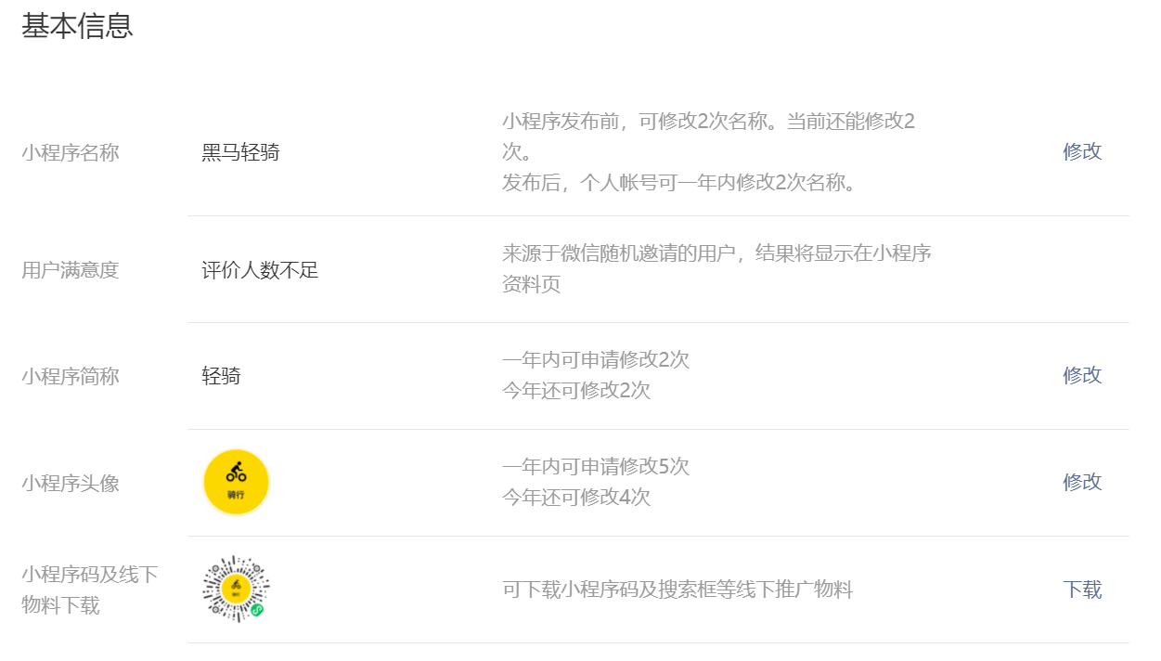
微信小程序
注册微信小程序开发者账号
开发微信小程序首先需要注册开发者账号。
注册地址：https://mp.weixin.qq.com/wxopen/waregister?action=step1&token=&lang=zh_CN
注册完成，需要设置小程序的名称、logo等基本信息。

Slide 27
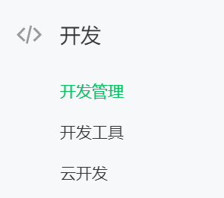
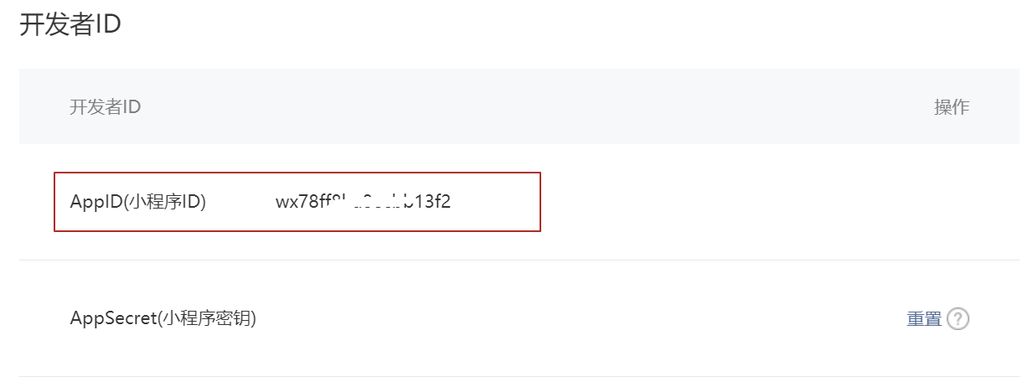
微信小程序
获取AppID
小程序的AppID在后续的开发中会用到，非常重要的信息。
在开发管理中 → 开发设置中可以获取到AppID。

Slide 28
微信小程序
小程序开发者工具
小程序的开发与调试，需要使用微信提供的开发者工具。
下载地址：https://developers.weixin.qq.com/miniprogram/dev/devtools/download.html
安装包已经在资料中提供，一路下一步安装即可。

Slide 29
搭建项目环境
04

Slide 30
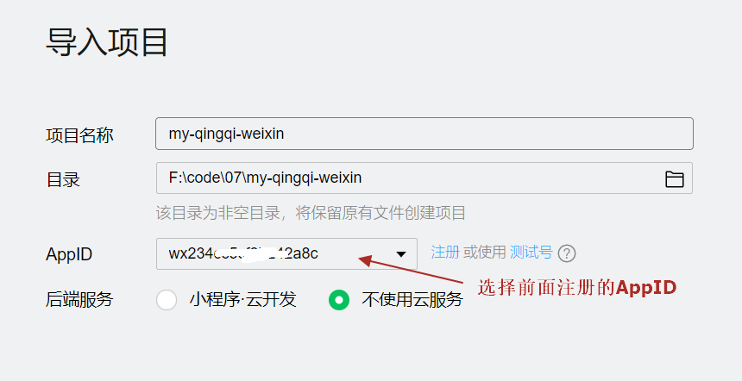
搭建项目环境
导入微信小程序项目
第一步，安装nodejs，使用资料中的 node-v12.18.4-x64.msi 安装包进行安装。
第二步，拷贝代码目录中的 my-qingqi-weixin 到自己的代码目录中。
第四步，将 my-qingqi-weixin 导入到idea开发工具中。
第五步，在Terminal窗口中，执行如下命令进行导入所需要的的依赖包：
npm i -g @tarojs/cli@3.2.8
npm install
npm run dev:weapp
第六步，打开微信开发者工具导入 my-qingqi-weixin 如右图。
第七步，在src/config.ts文件中可以修改后台服务地址。

Slide 31
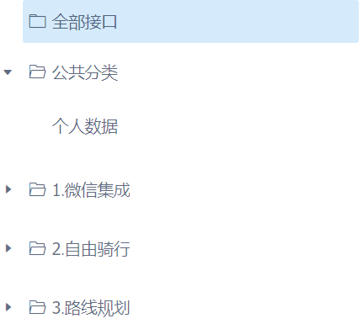
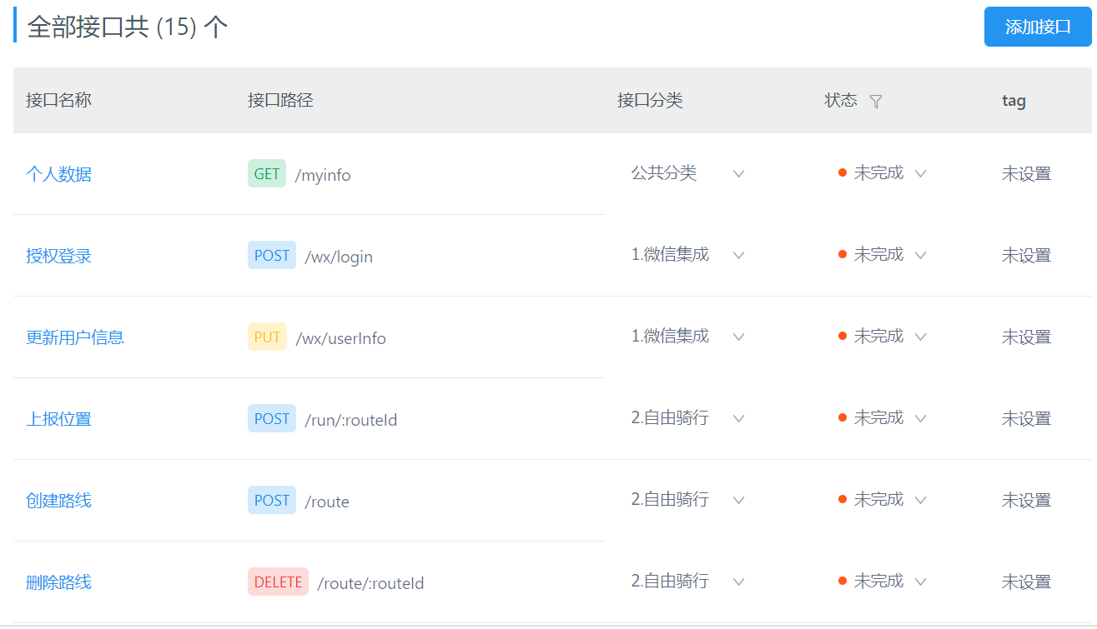
搭建项目环境
前后端接口定义
前后端的接口定义在yapi系统中，地址： https://mock-java.itheima.net/
登录的用户名： qingqi@itcast.cn 密码：123456
共定义了15个接口，在后端服务中需要实现这些接口。

Slide 32
搭建项目环境
部署MongodDB、Redis服务
在后台实现服务中，需要使到MongoDB以及Redis服务。
按照资料中的《docker安装MongoDB、Redis.md》文档进行部署安装。

Slide 33
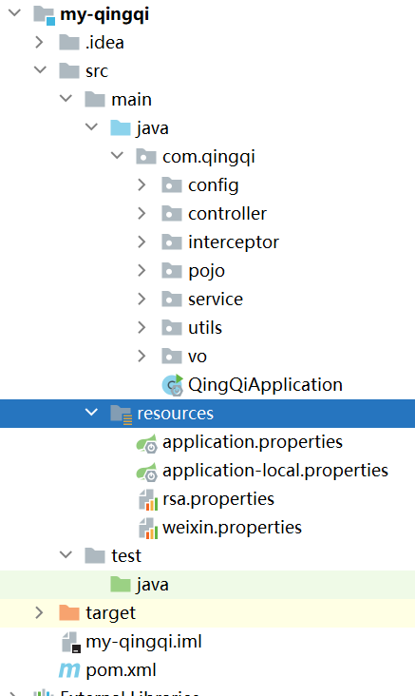
搭建项目环境
导入后端服务工程
在代码目录中找到 my-qingqi ，将其拷贝到自己的代码目录中，导入到idea中。
此工程是通过Maven构建，导入后会自动下载所需要的依赖包。
该工程已经包含了一些基础代码，如：微信小程序授权登录、登录token校验、基础的vo对象等。

Slide 34
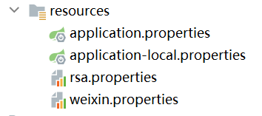
搭建项目环境
配置说明
application.properties 文件中配置当前激活的配置项
application-local.properties 文件中配置了服务端口、MongoDB连接、Redis链接信息。
rsa.properties 文件配置了RSA非对称加密的公钥与私钥
weixin.properties 文件配置了微信小程序的appId、secret等信息。
在微信小程序的后台中，开发管理 → 开发设置中可以找到自己的信息。

Slide 35
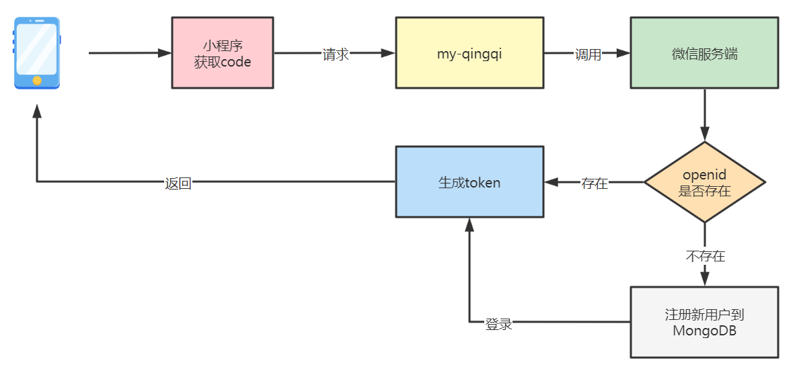
搭建项目环境
小程序授权登录
小程序可以通过微信官方提供的登录能力方便地获取微信提供的用户身份标识，快速建立小程序内的用户体系。
文档地址： https://developers.weixin.qq.com/miniprogram/dev/framework/open-ability/login.html
整体流程

Slide 36
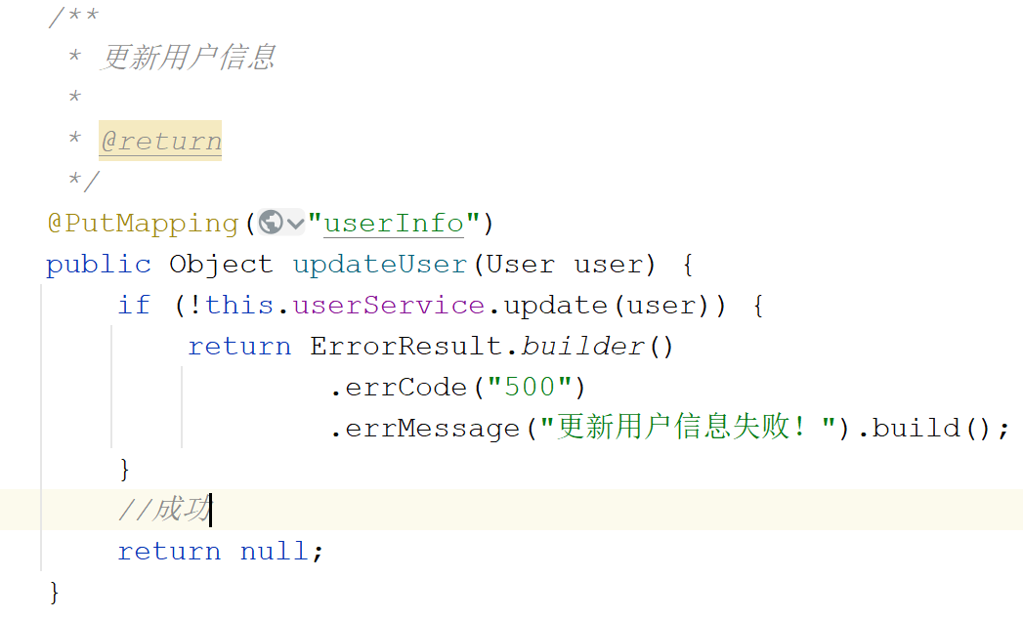
搭建项目环境
更新用户信息
在小程序登录成功后，需要获取到用户的基本信息，如：昵称、头像、城市等，将其更新到MongoDB中。
在导入的工程中，已经完成了这个接口服务的开发。
接口定义地址：https://mock-java.itheima.net/project/3051/interface/api/37271
请求接受是在WeiXinController中的updateUser()方法中完成的。

Slide 37
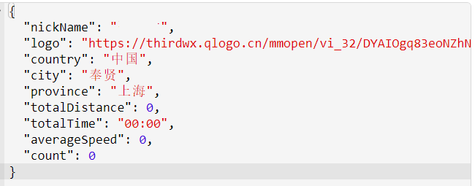
搭建项目环境
查询用户信息
导入的工程中，完成了查询用户基本信息的接口服务。
接口定义地址：https://mock-java.itheima.net/project/3051/interface/api/37259
其实现是在UserController中的queryMyInfo()方法中完成的。
MyInfoVo中的count、totalDistance、averageSpeed、totalTime在后续的实现中完成填充。

Slide 38
搭建项目环境
Token校验拦截器
在登录完成后，后续所有的请求头中会携带token。
通过TokenInterceptor拦截器中对token做校验，如果token是伪造或过期，就会拦截请求，并且响应401，token有效则放行。
校验token有效后，会将用户id存放到UserThreadLocal中，在需要时直接取出即可。
标记了@NoAuthorization的 Controller中的方法不会进行拦截处理。

Slide 39
搭建项目环境
通用响应原则
为了简化Controller中的开发，我们将响应进行了统一处理。
如果成功，就响应200状态码。
如果失败，就响应500状态码。
响应的数据直接返回，无需进行包装处理。
具体逻辑在 com.qingqi.interceptor.CommonResponseBodyAdvice 类中实现。

Slide 40
骑行路线服务
05

Slide 41
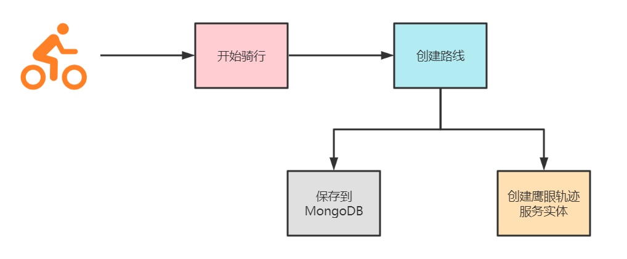
骑行路线服务
开始骑行
用户点击 【开始骑行】按钮时，调用后端的创建路线的服务。
创建路线包括2个方面的处理：
在MongoDB表中存储路线数据，所对应的实体为：Route，对应的表为：tb_route
调用百度地图鹰眼轨迹服务，创建该路线所对应的实体。

Slide 42
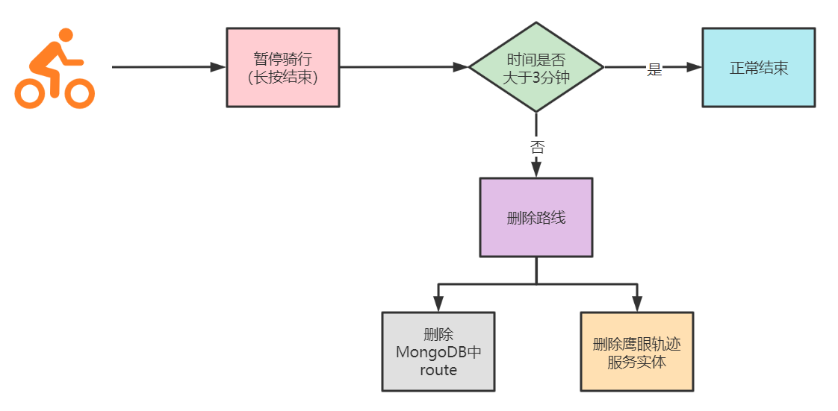
骑行路线服务
停止骑行
用户在骑行的过程中，按下暂停按钮，如果是长按是结束运动，如果是短按是暂停。
如果，用户选择结束运动，并且运动时间小于3分钟，此次运动是无效的，需要将对应的路线数据删除。
如果运动时间大于3分钟，是有效运动，需要正常结束，具体流程在后面讲解。
删除路线同样也是2个处理，第一个是删除MongoDB中数据，第二个删除百度地图鹰眼服务中的实体。

Slide 43
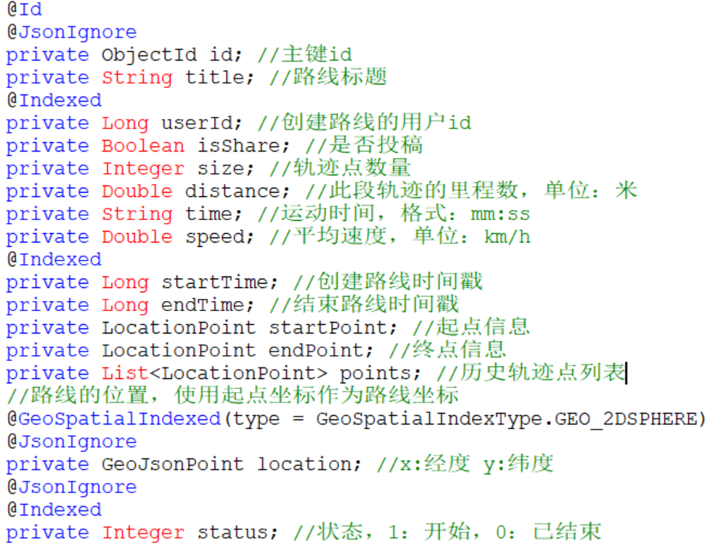
骑行路线服务
实现创建路线服务
接口定义文档：https://mock-java.itheima.net/project/3051/interface/api/37283
该接口无需请求参数，创建路线成功后返回routeId即可。
Route路线实体如下：

Slide 44
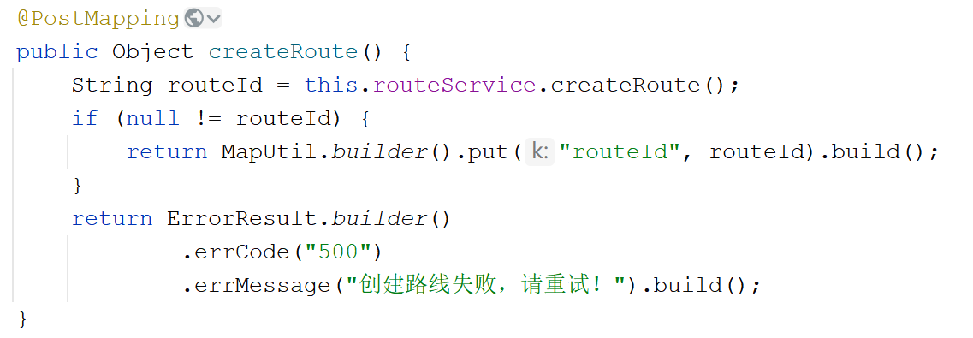
骑行路线服务
实现创建路线服务
第一步，创建RouteController、RouteService 、BaiduService。
第二步，在RouteController创建createRoute()

Slide 45
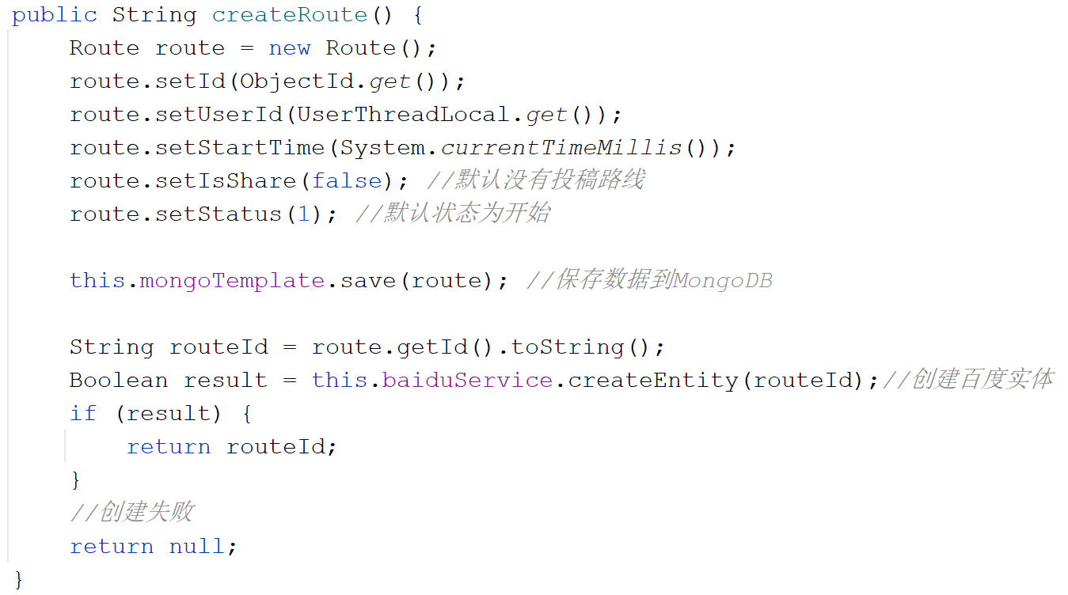
骑行路线服务
实现创建路线服务
第三步，在RouteService 中编写具体的业务逻辑。

Slide 46
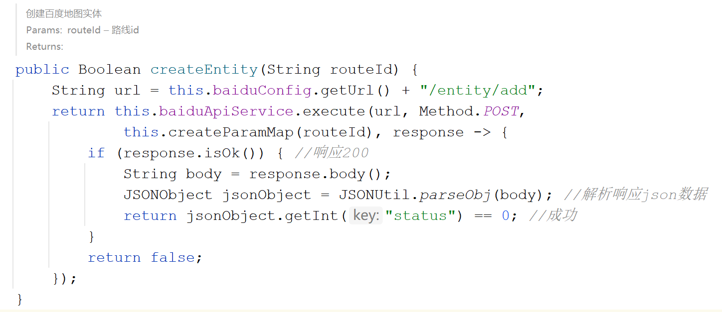
骑行路线服务
实现创建路线服务
第四步，在BaiduService 中实现创建实体逻辑。
创建baidu.properties配置文件，配置ak、serverId、url等内容。
编写通用的BaiduApiService服务，并且开启Spring的失败重试机制，在启动类中添加@Retryable注解。
实现具体的创建实体逻辑。

Slide 47
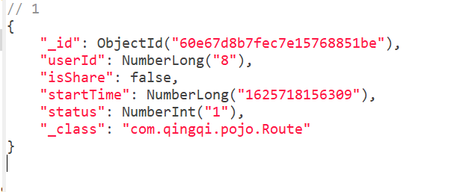
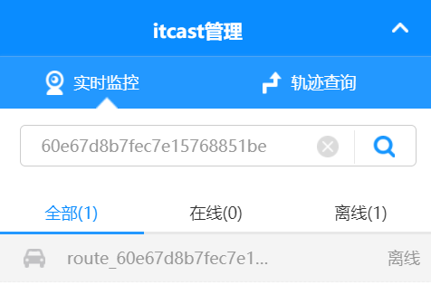
骑行路线服务
实现创建路线服务 – 测试
在微信小程序中进行测试，会发现数据库以及百度地图服务中均以创建了路线。
MongoDB中的数据
百度地图鹰眼服务中的数据

Slide 48
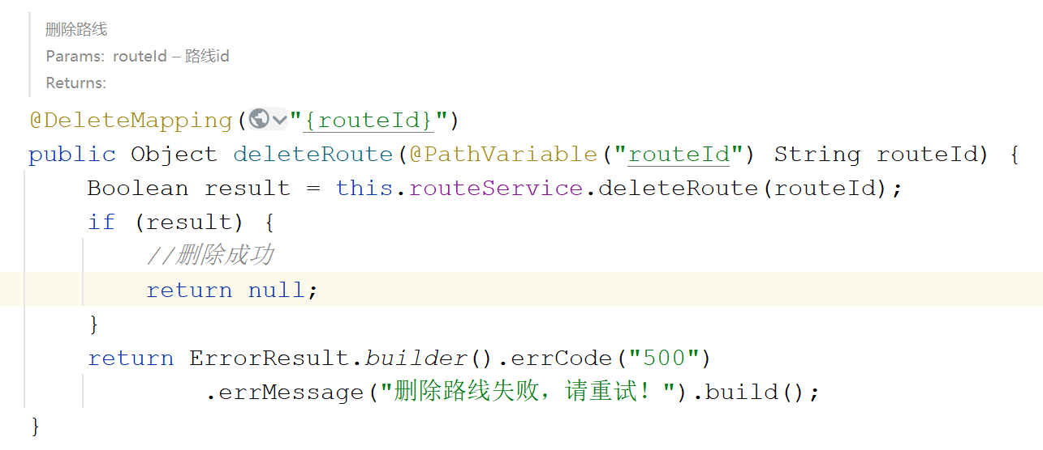
骑行路线服务
实现删除路线服务
删除路线接口服务地址：https://mock-java.itheima.net/project/3051/interface/api/37289
需要注意的是，该接口是DELETE请求，请求参数为路线id，没有返回数据。

Slide 49
上报地理位置
06

Slide 50
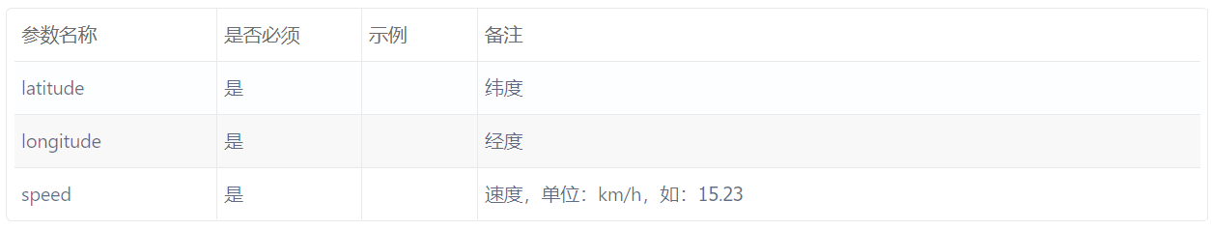
上报地理位置
说明
在骑行运动过程中，每隔15秒上报一次用户的地理位置，运动多个点组成运动轨迹。
接口文档地址：https://mock-java.itheima.net/project/3051/interface/api/37277
请求参数如下：
需要说明的是，运动过程中只是把位置上报给百度地图，MongoDB中不做存储，在运动结束后，将该路线中所有的运动轨迹点查询回来，存储到MongoDB中。
在上报运动地理位置时，同时需要更新用户自身的地理位置数据到MongoDB。

Slide 51
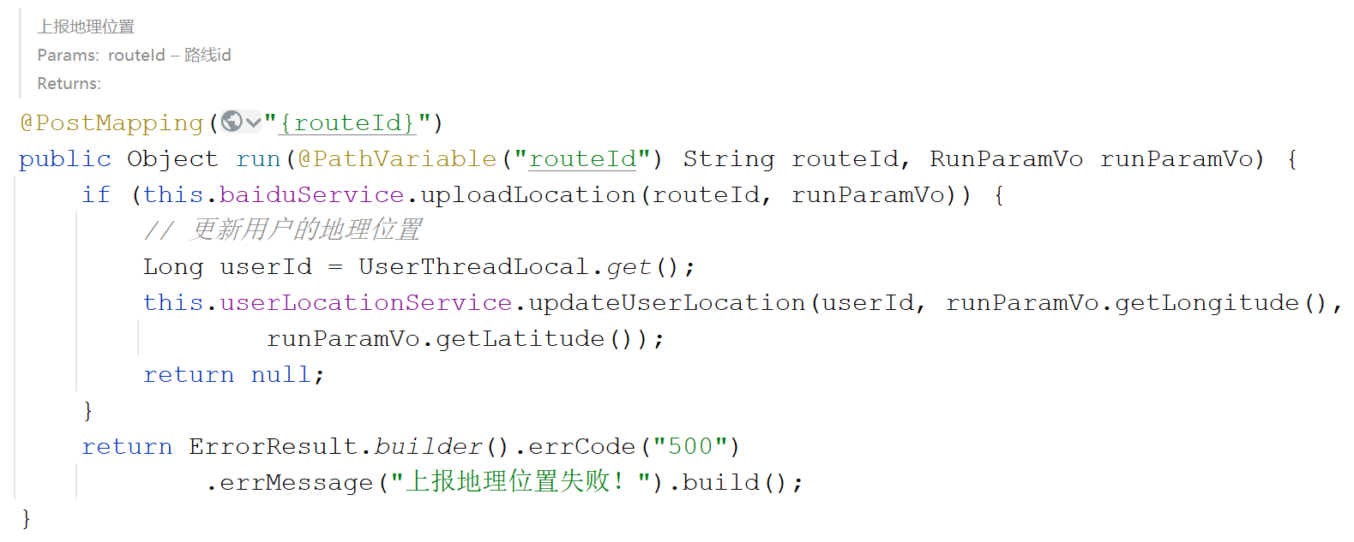
上报地理位置
实现功能
编写RunController实现具体业务逻辑。

Slide 52

上报地理位置
实现功能
上报地理位置数据到百度地图服务。

Slide 53

上报地理位置
单元测试
通过单元测试的方式，像路线中添加多个位置点。
测试效果如下：

Slide 54

上报地理位置
更新地理位置
更新用户的地理位置，需要异步更新，这里采用的是Spring的异步方式实现。启动类中需要添加 @EnableAsync 注解。

Slide 55
百度鹰眼轨迹服务
实体管理
轨迹点上传
查询轨迹
轻骑项目搭建环境
微信小程序开发环境
小程序授权登录流程
后端工程环境搭建
轻骑项目实现功能
创建路线
删除路线
上报地理位置

